Slide 1
AROMIND
4조 아디오스
서보민 금상원 신현빈 문은빈 임수빈
PM 신현호 교수님
지도교수 박성철 교수님

Slide 2
INDEX
프로젝트
소개
주요서비스
사용기술
시연
Q&A

Slide 3






프로젝트 소개 - Aromind란

Slide 4
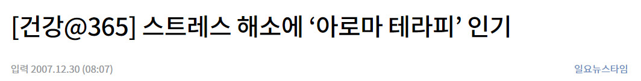
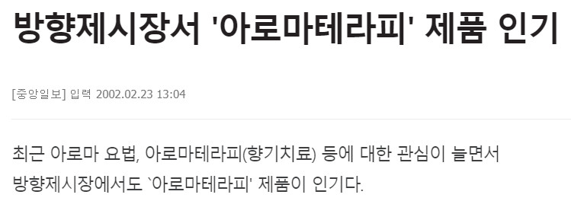
프로젝트 소개 - 기획배경
연령대별 서울시민 스트레스 요인(상위 3개)
단위 : %
과도한 업무, 학습량
실업
건강상태(본인 혹은 가족)
사회생활에서의 대인관계
재정상태
28.0
26.6
24.7
24.1
19.9
19.6
17.4
16.7
16.1
14.2
13.5
12.2
20대
30대
40대
50대
출처 : 서울특별시, 서울서베이(2015)

Slide 5

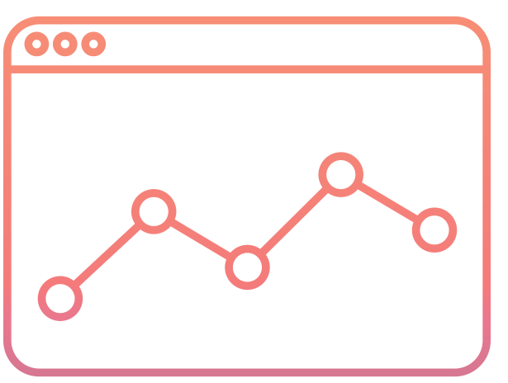


주요서비스
감정분석그래프
기기제어
아로마 블렌딩
아로마향 추천

Slide 6
















사용기술
hardware
web browser
web server
Raspberry Pi
Chart.js
mobile
chatbot
IoT server
file server
MQTT
Amazon S3
IBM Watson
Azure Face
Danbee
aws RDS
client
database
server

Slide 7
시연
아로마
블렌딩
감정분석
그래프
챗봇
마이페이지
리모컨

Slide 8

시연
챗봇

Slide 9
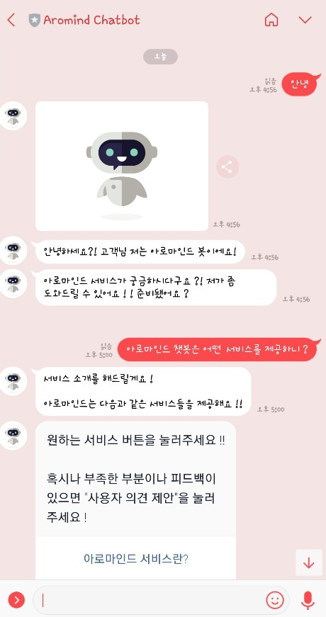
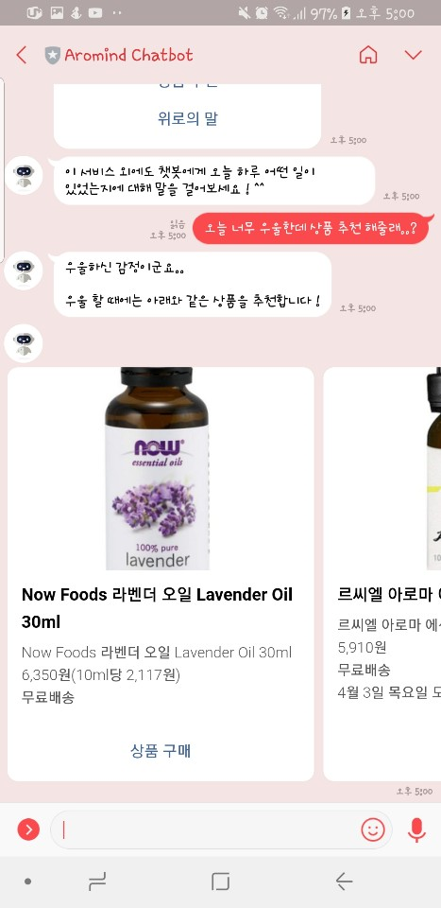
시연 - 챗봇

Slide 10
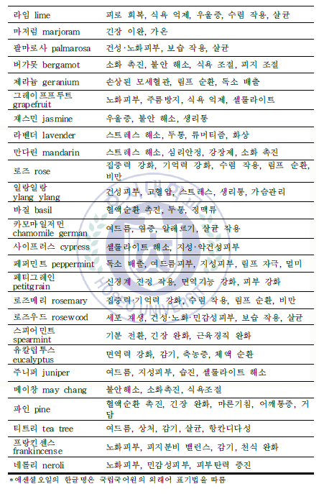

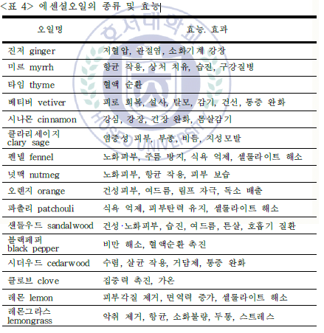
시연 - 챗봇

Slide 11

시연
마이페이지

Slide 12



시연 - 마이페이지
감정분석 그래프
향 추천

Slide 13
시연
아로마
블렌딩
감정분석
그래프
챗봇
마이페이지
리모컨

Slide 14
시연
아로마 블렌딩

Slide 15


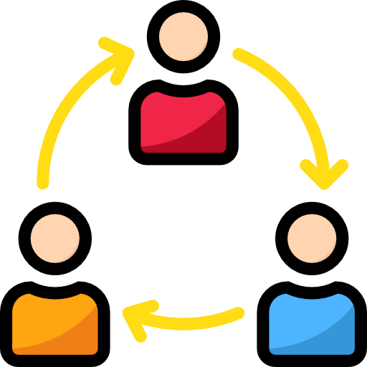
시연 - 아로마 블렌딩
향기 분사 강도
무드등 색상 / 밝기

Slide 16
시연
리모컨

Slide 17


시연 - 리모컨
생활 패턴 맞춰 설정
Aromind 기기 제어

Slide 18

시연
감정분석

Slide 19

시연 - 감정분석
감정수치화

Slide 20
Q&A

Slide 21
Thank you

